Slide 1
XVII Всероссийский конкурс «Лучший муницпальный сайт»
Москва, 2020

Slide 2
Организаторы
Общероссийская общественная организация «Российская муниципальная академия»
Государственный университет управления
Союз журналистов России
Информационно-аналитический портал «МСУ Информ»
Ежеквартальный всероссийский журнал «Вопросы местного самоуправления: стратегия и практика муниципального развития»

Slide 3
Цель конкурса
Выявление и поддержка сайтов муниципальных образований и других организаций, специализирующихся на вопросах МСУ, наиболее квалифицированно и оперативно информирующих население и предприятия о деятельности местных органов власти, освещающих проблематику МСУ, муниципальной экономики и социальной политики. Проведение конкурса призвано способствовать внедрению и развитию новых информационных технологий в работе местных органов власти, развитию муниципальной науки, широкой пропаганде передового опыта, накопленного работниками муниципальных и городских администраций в сфере развития самоуправления.

Slide 4
История конкурса
С 2002 года проводится ежегодный Всероссийский конкурс веб-сайтов муниципальных образований «Лучший муниципальный сайт».
До 2006 года он назывался “Золотой сайт МСУ”. Организаторами конкурсов на начальных этапах выступали профильные комитеты по вопросам МСУ Совета федерации и Госдумы РФ, журнал «Управа».
За это время проведено 17 конкурсов, в которых приняло участие более двух тысяч сайтов различных муниципальных образований из 63 Субъектов РФ.
Победителями и лауреатами конкурсов за эти годы стали 400 сайтов.

Slide 5
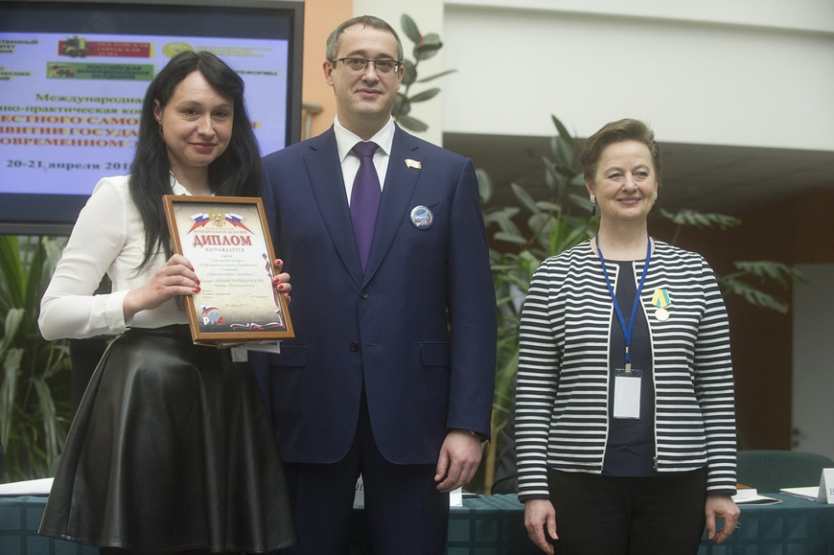
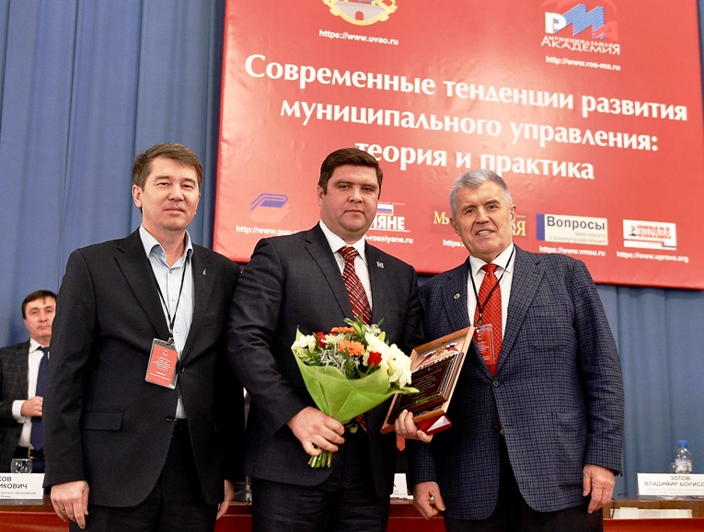
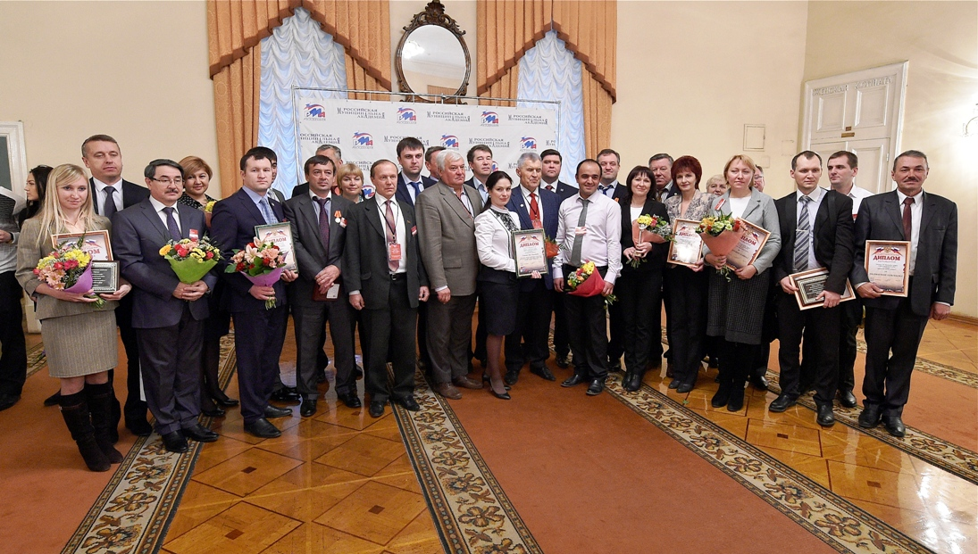
История конкурсов

Slide 6
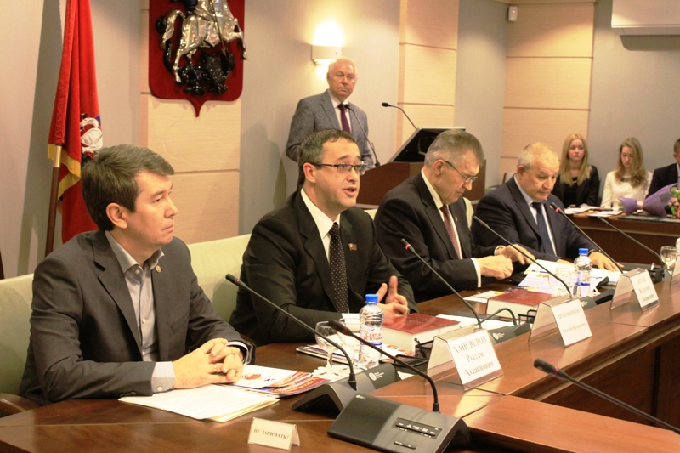
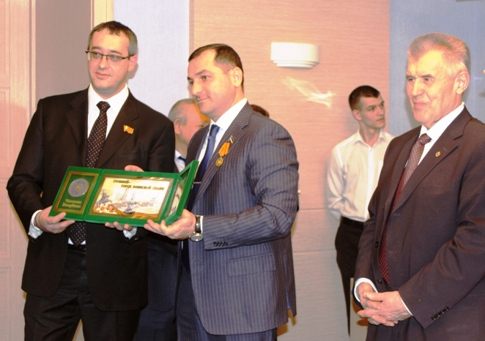
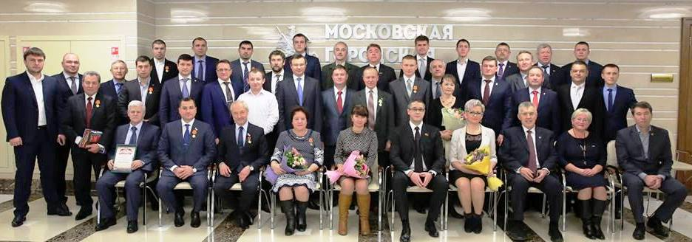
История конкурсов

Slide 7
Конкурс 2020
Всего 85 участников
Представляют 36 Субъекта РФ
Номинаций – 6
Победителей – 6
Лауреатов - 8

Slide 8
Итоги XVII Всероссийского конкурса «Лучший муницпальный сайт»
Лучший сайт центра Субъекта федерации
Победитель: г. Ставрополь
Лауреат: г. Астрахань
Лучший сайт муниципального района
Победитель: Сургутский район (ХМАО-Югра)
Лауреат: Балаковский район (Саратовская область)
Лауреат: Буденновский район (Ставропольского края)
Лучший сайт городского округа
Победитель: Старооскольский городской округ (Белгородская область)
Лауреат: Пышминский городской округ (Свердловская область)

Slide 9
Лучший сайт городского поселения
Победитель: Новоаганск (Нижневартовский район, ХМАО-Югра)
Лауреат: Россошь (Россошанского района Воронежской области)
Лучший сайт представительного органа
Победитель: Совет Давлекановского района (Республика Башкортостан)
Лауреат: Совет городского округа Салават (Республика Башкортостан)
Лучший сайт сельского поселения
Победитель: поселок Ханымей Пуровского района (ЯНАО)
Лауреат: Атажукино Баксанского района (Кабардино-Балкарская Республика)
Лауреат: Бирофельдское сельское поселение Биробиджанского района (Еврейская автономная область)

Slide 10
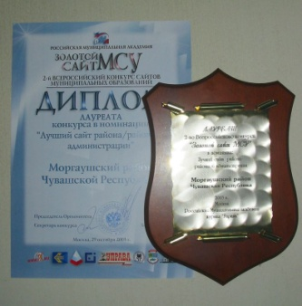
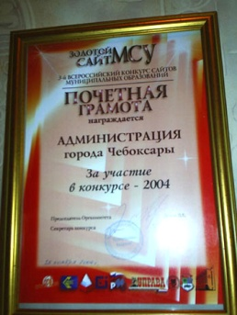
Спасибо
за внимание!

